Slide 1
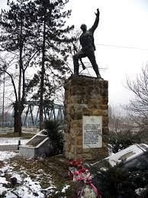

Trestenik
Nikolina Jovanović I1
Gimnazija ,,Vuk Karadžić"

Slide 2
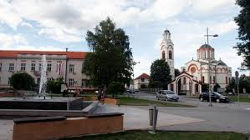
Sadržaj
Geografski odlike grada
Osnovne informacije
Istorijat grada
Kultura
Demografija
Etnički sastav prema popisu iz 2002.
Video- Jefimijini dani
Poruka

Slide 3
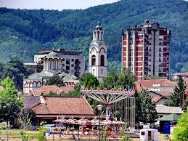
Geografske odlike grada
Trestenik je gradsko neselje u Srbiji u opštini Trstenik u Rasinskom okrugu.
Nalazi se pored reke Zapadne Morave koja je od velikog značaja za lokalno stanovništvo.
Prema popisu stanovnika 2011. bilo je 15.282 stanovnika.
Ovo su koordinate :43°37′00″ SGŠ; 21°00′00″ IGD﻿ / ﻿43.616667° SGŠ; 21.00000° IGD
Nadmorska visina Trestenike je 171,4 metara , a najviši vrhovi u ovoj oblasti su Samar(922), najviša tačka Gledićkih planina.
Kroz Trestenik prolazi magistralni put Pojate-Kraljevo i železnička pruga Stalać-Požega.

Slide 4
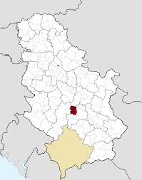
Osnovne informacije
Поштански броj 37240 37241
Позивни број 037
Регистарска ознака TS

Slide 5
Istorijat grada
Godine 1427. Turci su osvojili Kruševac i oblast Trstenika.U dolikin Zapadne Morave Osmanlije su izgradile tvrđavu Grabovac. Nakon konačnog pada Srpske despotovine 1459, Trestenik je postao značajna stanica za turske karavane.Tek 1833. posle dobijanja autonomne Kneževine Srbije knez Miloš Obrenović u poreiodu 1832-1838. naredio je izgradnju novog naselja na desnoj oblasti Zapadne Morave.
Sedamdesetih godina 19. veka Trstenike je dobio osnovnu školu, poštu, apoteku, banku i prvi parni mlin. Godine 1899. preko Zapadne Morave izgrađen je čelični most, asledeće godine nova Crkva Svete Trojice.Pruga Stalać-Kraljevo otvorena je 1910. godine.
Polse Prvog svetskog rata u gradu su sagrađeni novi objekti i eliki deo grada danas je iz tog perioda.
Nakon Drugog svetskog rata Trestenik je doživeo znašajan industrijski razvoj uz osnivanje fabrike Hidrauličnih i pneumatskih sistema Prva petoletka.
U NATO akciji iz 1999. godine, pored vojnih ciljeva stradali su i civilni objekti.Tako je 30. aprila 1999. bombardovan i srušan Gvozdeni most na svoj 100. rođendan.

Slide 6
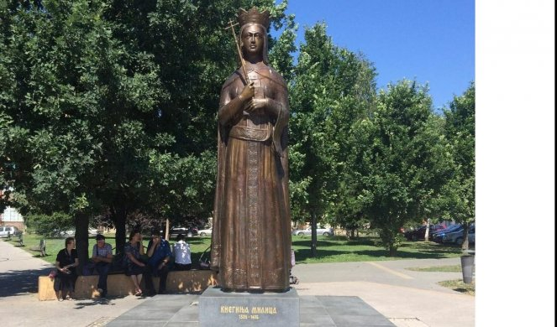
Kultura
Najznačajnije građevine
Spomenici
Crkva Svete Trojice
Najstarija očuvana kuća trgovca i narodnog poslanika Petra Katića.
Zgrada Skupštine opštine koja je sagrađena 1935.
Betonski most na Zapadnoj Moravi , podignut 1985. goedine.
Dom kulture
Biblioteka Jefimija
Spomenik Partizanima u Tresteniku
Spomenik kneginji Milici

Slide 7
Domgrafija
Kao što možemo videti broj stanovnika se povećavao i nije se kretao više od 20000 međutim na popisu 2002 utvrđeno je naglo smanjenje broja stanovnika koje se i sada nastavlja.

Slide 8
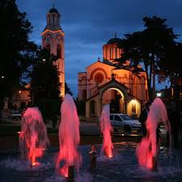
Etnički sastav prema popisu 2002
Srbi | 150045 | 96.25%
Romi | 176 | 1.02%
Crnogorci | 105 | 0.61%
Jugosloveni | 58 | 0.33%
Goranci | 40 | 0.23%
Hrvati | 17 | 0.09%
Makedonci | 17 | 0.09%
Sloveni | 5 | 0.02%
Iz ove tabele nam je jasno da najveći procenat Trstenika čine Srbi.

Slide 9
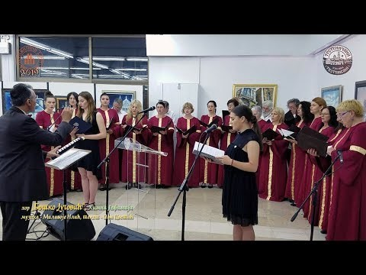
Video-Jefimijini dani

Slide 10
Poruka
https://www.trstenik.rs/ - Link zvaničnog sajta grada
Ljudi trebaju znati istoriju svog grada samim tim će i saznati koliko je nezavisnost nekog grada bitna za jedan narod.

